Slide 1
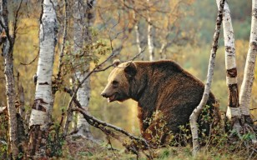
«Совет медведя» хакасская притча

Slide 2
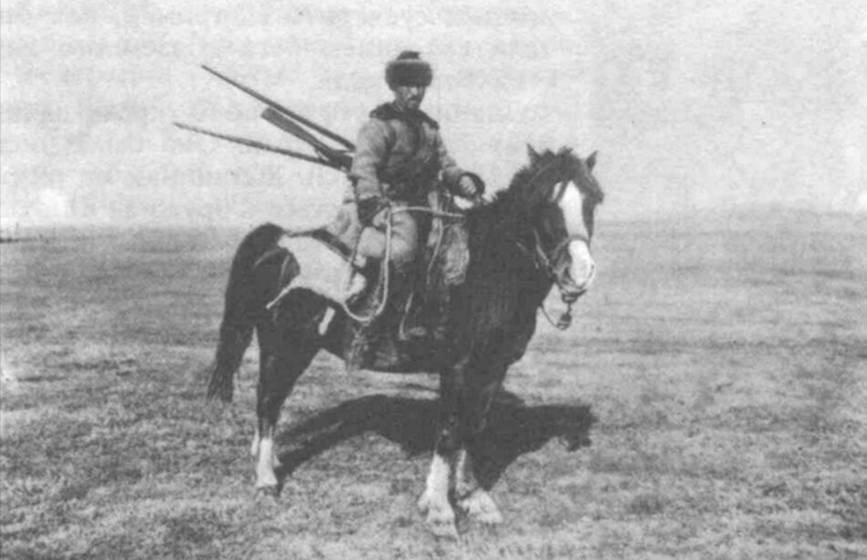
С тех пор появилась у хакасов пословица:
«Без беды друга не узнаешь»

Slide 3
Подберите к хакасской пословице русскую, близкую по смыслу
Не мил и свет, когда друга нет.
Без друга сирота, а с другом семьянин.
Добрый конь не без седока, а честный человек не без друга.
Новых друзей наживай, а старых не утрачивай.
Не бросай друга в беде.
Вещь хороша, пока новая, а друг — когда стар.

Slide 4
«Трусливый друг страшнее врага, ибо врага опасаешься, а на друга надеешься» Иван Тургенев
Имеет ли дружба обязательства?

Slide 5
Перечислите, какие обязательства в дружбе важнее всего для вас?

Slide 6
Прочитай высказывания и подумай над ними:
Иметь друга - великое благо. А жизнь устроена так, что ее блага не сваливаются на нас с неба, ради них нужно трудиться. И ради дружбы необходимо трудиться душой.
Есть мудрое старое правило: хочешь иметь друга — будь им! Ина­че: потрудись душой для рядом находящегося человека!

Slide 7
Можете ли вы о своем друге сказать, что он - тот человек, «кто всякий раз, когда ты в нем нуждаешься, об этом догадывается»?

